Slide 1
Модель воспитательной работы по формированию духовно-нравственных, гражданских и патриотических основ у детей дошкольного возраста средствами опорных дел, волонтерских и добровольческих движений
Научный руководитель начальник отдела дошкольного образования М.В. Плескевич
МДОУ «Детские сад № 203», заведующий Н.В. Гречина
МДОУ «Детские сад № 91», заведующий Е.Л. Скибицкая
МДОУ «Детские сад № 35», заведующий Н.В. Хорошулина
МДОУ «Детские сад № 207», заведующий Н.А. Майорова
МДОУ «Детские сад № 204», заведующий М.А. Подколзина
МДОУ «Детские сад № 62», заведующий Г.В. Волкова

Slide 2
204
35
203
Проектная
команда
62
91
207

Slide 3
Цель проекта:
Создание и апробация модели воспитательной работы по формированию духовно-нравственного, гражданского и патриотического воспитания детей дошкольного возраста средствами опорных дел, волонтерских и добровольческих движений

Slide 4
Задачи:
Совершенствовать нормативно – правовую базу, регламентирующую деятельность ДОУ по гражданскому, патриотическому и духовно-нравственному воспитанию детей.
Создавать психолого-педагогические и материально -технические условия для успешной реализации модели.
Использовать потенциал педагогических работников дошкольных образовательных учреждений для реализации модели воспитательной работы по формированию гражданских, патриотических и духовно-нравственных основ у дошкольников.

Slide 5
Создать «Дорожную карту» по повышению компетентности педагогов по вопросам гражданского, патриотического и духовно-нравственного воспитания.
Отобрать успешные практики по организации образовательной деятельности, направленной на формирование гражданских, патриотических и духовно-нравственных основ у детей.
Приобщать детей к общечеловеческим ценностям, формировать адекватное этим ценностям поведение;
Способствовать самореализации детей и построению культуры отношений со сверстниками и взрослыми.
Интегрировать деятельность педагогических работников, детей и родителей на основе опорных дел, добровольческих и волонтерских содружеств.

Slide 6
Координационный совет
Управленческая команда
Рабочая группа

Slide 7
Этапы и сроки реализации:
I этап – организационно-подготовительный (2018-2019)
II этап – реализационно-практический (2019-2020)
III этап – аналитико-рефлексивный (2020-2021)
планирование.docx

Slide 8
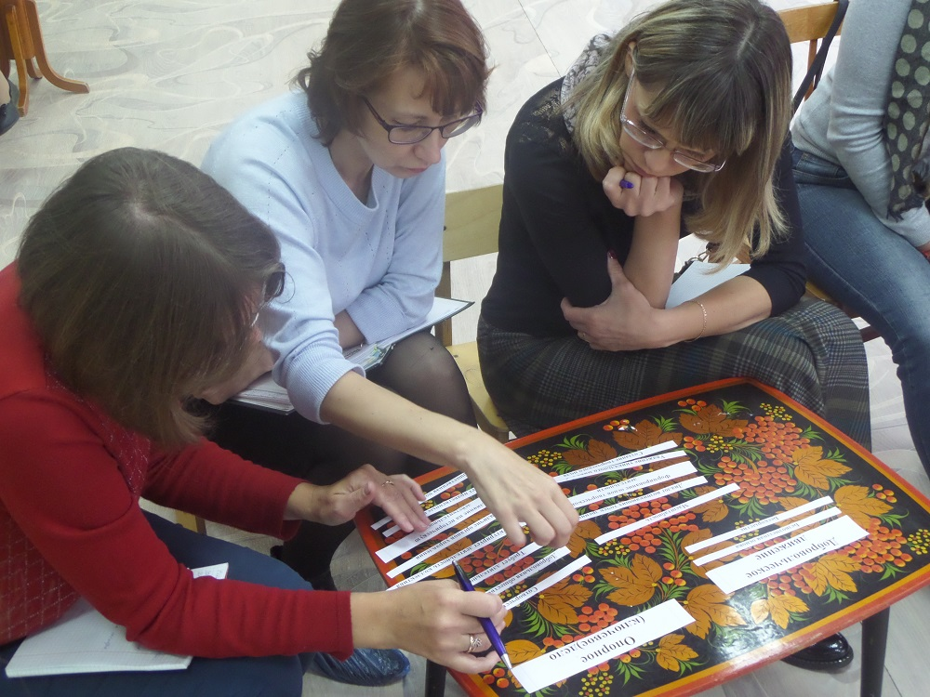
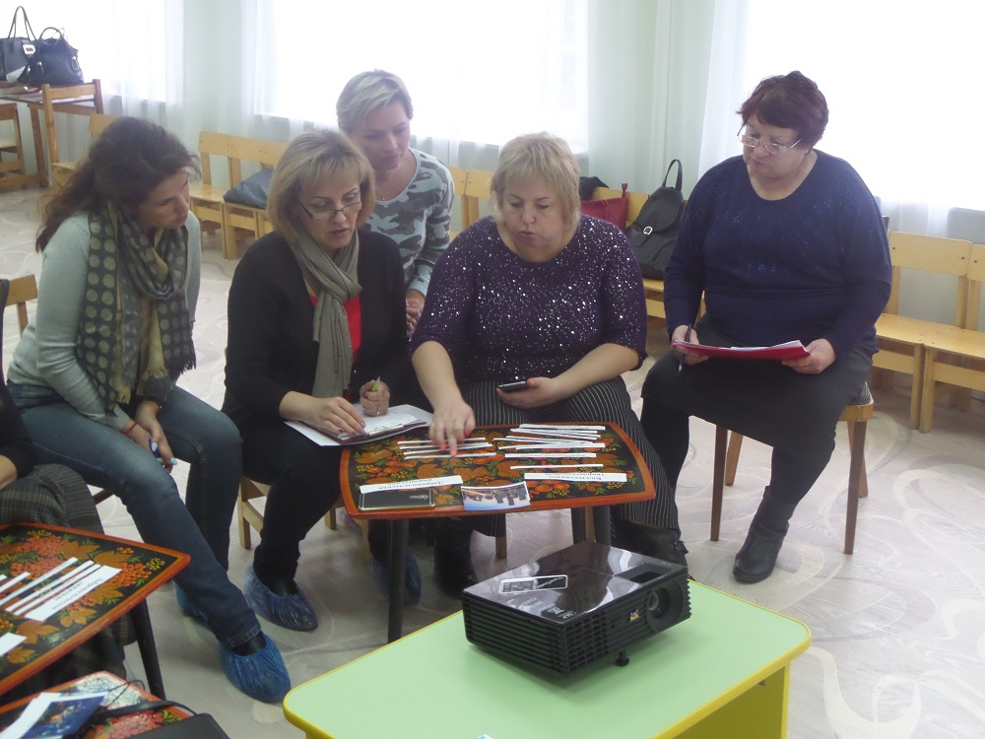
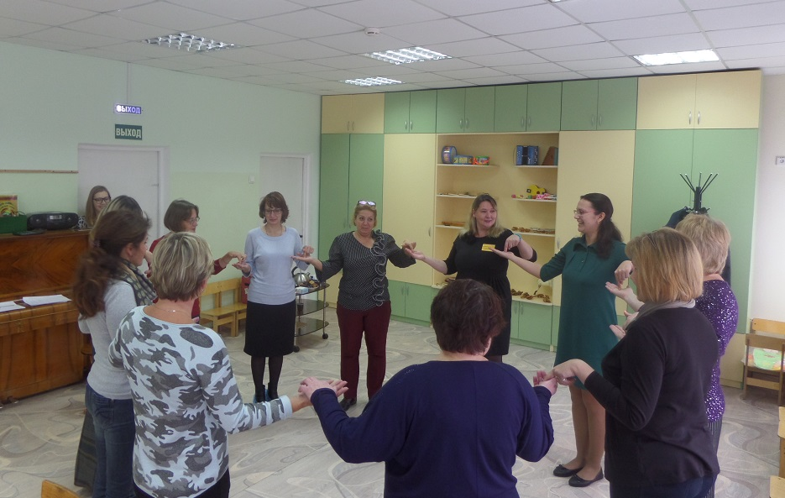

Slide 11
коллективное творческое дело
инновационные формы работы с воспитанниками и их семьями
волонтерская инициатива
Опорное (ключевое) дело
добровольческое движение

Slide 12
Ключевое (опорное) дело – большое, социально значимое мероприятие, в подготовке к которому принимают участие дети, родители, педагоги и социальные партнеры. Это фундамент, на котором строиться доверительные отношения участников. Особенность ключевого дела - подготовка, обеспечивающая ситуацию успеха; яркая событийность; повышенное коллективное напряжение. Это дело, которое становится или уже стало традицией, а участие в нем значимо и престижно.

Slide 13
День открытых

Slide 14
фото

Slide 15
Коллективное творческое дело- понятие введено Игорем Петровичем Ивановым и формулируется им как социальная деятельность детской группы, направленная на создание нового продукта. Основные признаки коллективного творческого дела:
Совместное создание (продумывание, проведение, анализ) дела;
Его социальный характер (для кого)
Эмоциональность

Slide 16
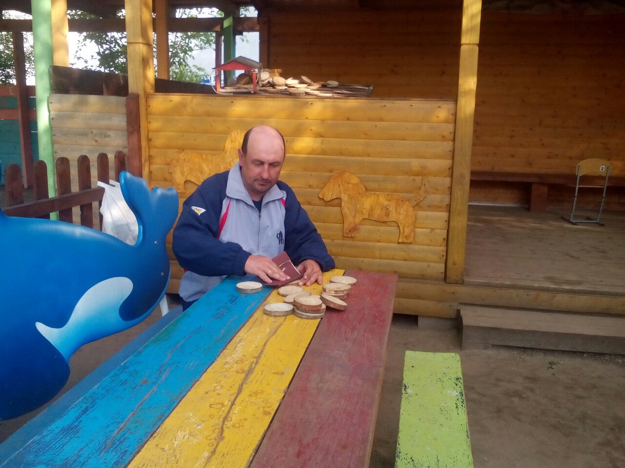
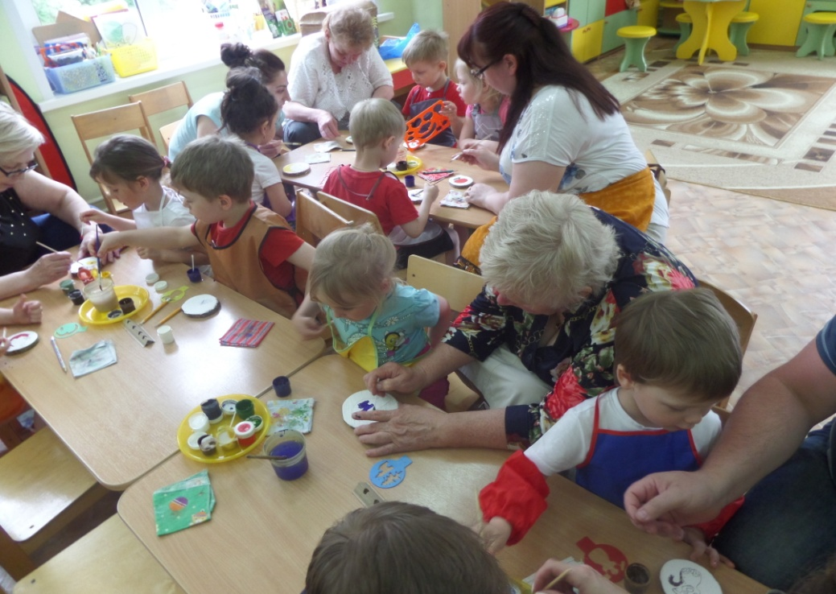
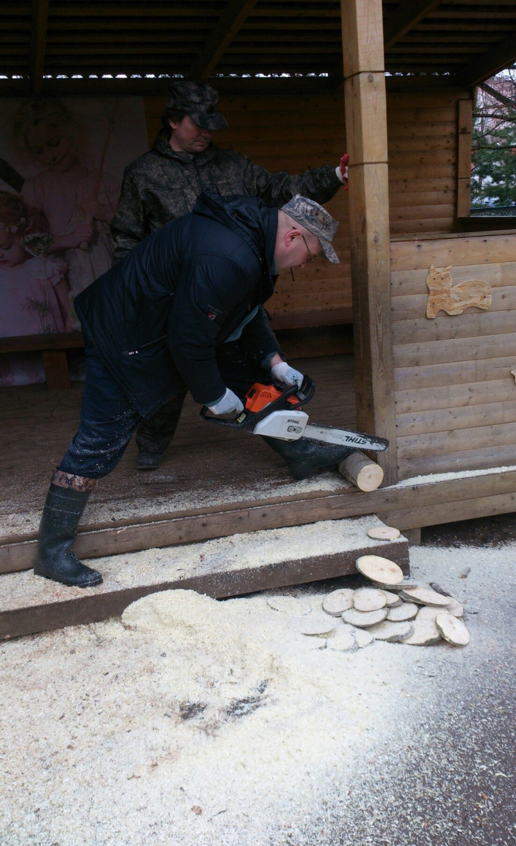
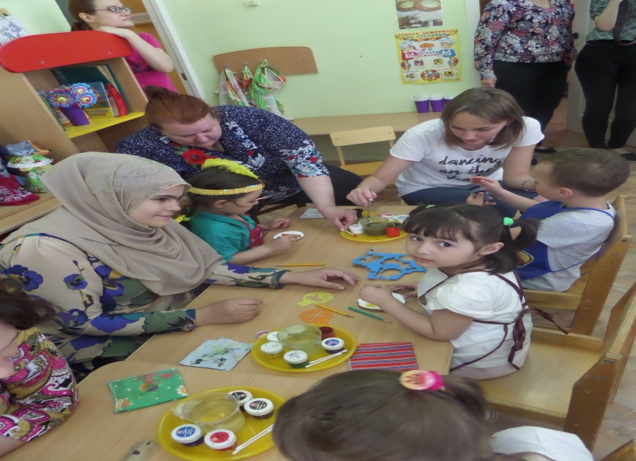

Slide 17
Добровольческая инициатива и акция - явление, когда человек добровольно, без принуждения затрачивает свое время, талант и энергию, чтобы помочь другим, чтобы построить здоровое, устойчивое общество.

Slide 18
фото

Slide 21
Ожидаемые результаты:
Создана и апробирована воспитательная модель по духовно-нравственному, гражданскому и патриотическому воспитанию дошкольников.
Заложены основы гражданского самосознания, креативности как черты личности.
Повышена профессиональная компетентность педагогических работников.
Семьи воспитанников вовлечены в воспитательную деятельность ДОУ.
Сформирован кейс методических материалов.
ДОУ участвует в социально значимых мероприятиях (инициативах, конкурсах, выставках).
Реализованы сетевые проекты, проведены мастер-классы, круглые столы.

Slide 23
СПАСИБО ЗА ВНИМАНИЕ!

